Slide 1
螺丝尺寸测量视觉方案（2D）
推动机器视觉无所不在的存在
视觉小百科

Slide 2
目录
项目描述
项目验证
1
2
2
目录
目录
目录
3
配置清单
3
4
逻辑流程
4
评估结果&注意事项
5
6
售后服务

Slide 3

一、项目描述
●产品名称：螺丝
●测量内容：外径
●产品材质：金属
●产品颜色：黑
●最大工作距离(mm)：不限制
●最小工作距离(mm)：不限制
●检测区域(mm*mm)：60.0 * 45.0
●来料方式：传送带
●测量精度要求(mm)：0.1
●检测节拍(pcs/min)：10
●检测时产品运动速度(m/s)：0
●工作距离(mm)：150
方案布局图

Slide 4

二、项目验证
参数名称 | 参数值
面阵相机型号 | OPT-CC1-M016-GG3-10
面阵相机类型 | 面阵相机
相机接口类型 | GigE
相机像素 | 1440 * 1080
镜头型号 | MFA118-S12V2
镜头品牌 | 视清/coolens
镜头焦距 | 12mm
镜头接口 | C
A(工作距离) = 150mm, B(视野宽度) = 49.5mm, C(视野长度) = 66mm
视野图

Slide 5

三、配置清单
系
统
构
成

Slide 6
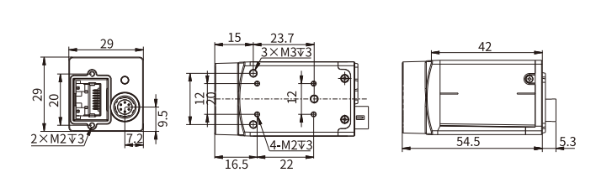
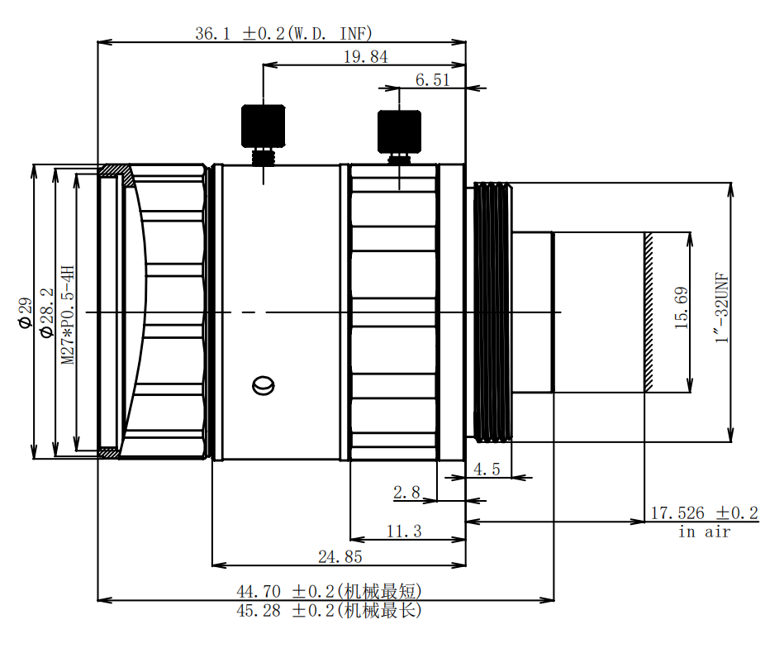
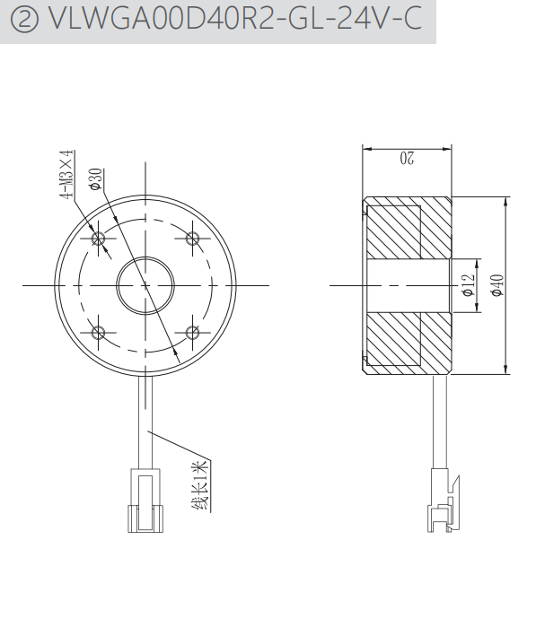
三、配置清单
相机尺寸图
镜头尺寸图
光源尺寸图

Slide 7
三、配置清单
序号 | 名称 | 型号 | 单位 | 数量 | 厂家
1 | 面阵相机 | OPT-CC1-M016-GG3-10 | 台 | 1 | 奥普特/OPT
2 | 镜头 | MFA118-S12V2 | 个 | 1 | 视清/coolens
3 | 光源 | VLWGA00D40R2X-GL-24V-C | 个 | 1 | 纬朗/VLight
4 | 工控机 | - | 台 | 1 | -
5 | 显示器 | - | 台 | 1 | -
6 | 软件 | OPTSmart3 | 套 | 1 | 奥普特/OPT

Slide 8
四、逻辑流程
逻辑流程
├── 图像采集
│ ├── 相机参数设置
│ │ └── 配置工业相机分辨率、曝光时间、增益参数，确保金属表面细节清晰捕捉
│ ├── 光源控制
│ │ └── 启用高亮度环形光源，调整照射角度避免金属反光干扰
│ └── 图像触发
│ └── 设置传送带静止时的图像采集触发信号（运动速度0m/s）
├── 预处理
│ ├── 灰度调整
│ │ └── 应用直方图均衡化增强金属边缘对比度
│ ├── 降噪处理
│ │ └── 使用中值滤波消除图像噪声
│ └── 边缘增强
│ └── 采用Sobel算子强化螺丝轮廓特征
├── 外径测量
│ ├── ROI生成
│ │ └── 创建60×45mm检测区域ROI，覆盖螺丝全貌
│ ├── 圆检测
│ │ └── 使用找圆工具定位螺丝外圆轮廓，启用亚像素精度计算
│ ├── 几何测量
│ │ └── 通过圆心坐标计算直径，应用标定矩阵转换像素值为实际尺寸
│ └── 标定校准
│ └── 执行多点标定建立像素-毫米转换关系（精度0.1mm）
├── 结果处理

Slide 9
四、逻辑流程
│ ├── 合格判定
│ │ └── 设置直径公差范围，通过数据判断工具进行OK/NG分类
│ ├── 数据记录
│ │ └── 将测量值写入全局变量并导出CSV文件
│ └── 图形显示
│ └── 在UI界面实时显示测量结果及轮廓叠加图像
├── 通信处理
│ ├── PLC通讯
│ │ └── 通过Modbus协议输出检测结果到PLC控制系统
│ └── 数据库连接
│ └── 将批次检测数据存入SQL数据库
└── 统计处理
├── 趋势分析
│ └── 生成直径测量值的趋势图监控过程稳定性
└── CPK计算
└── 统计CPK值评估检测系统能力指数

Slide 10
五、评估结果&注意事项
05 评估结果 & 注意事项
现场环境
相机安装
物料一致性
风险点：金属反光干扰图像采集
解决方案：调整光源角度避免直射反光
风险点：安装误差导致视野偏移
解决方案：精确安装并标定测试
风险点：批次差异影响测量精度
解决方案：定期校准并优化公差范围

Slide 11

六、售后服务
该设备上线后使用初期，我们会派专人进行全程跟踪；
处理解决可能发生的设备异常；
对现场人员进行培训指导；
设备调试完成后：售后服务一年；
若客户提出设备升级需求，我们会及时为您提供升级新方案。

Slide 12



感谢关注
视频号
抖音
更多信息请访问：www.ytzrtx.com

